Slide 1
ФИЗИКА · 7-СЫНЫП · 21-САБАҚ
№3 зертханалық жұмыс. «Сұйықтар мен қатты денелердің тығыздығын анықтау»
Бөлім: Тығыздық
Құндылық: Әділдік және жауапкершілік

Slide 2
Сабақтың мақсаты Сабақтың басы · 6 мин
Сабақ соңында біз:
1
тығыздықты анықтау үшін масса мен көлемді өлшейді
2
сұйықтың және қатты дененің тығыздығын тәжірибеде анықтайды
3
нәтижені кестелік мәнмен салыстырып, затты анықтайды
4
салыстырмалы қателікті есептеп, өлшеу дәлдігін бағалайды
Оқу мақсаты: 7.2.2.14 – сұйықтар мен қатты денелердің тығыздығын тәжірибе арқылы анықтау; · 7.1.3.3 – физика кабинетінде қауіпсіздік ережелерін білу және сақтау
№3 зертханалық жұмыс. «Сұйықтар мен қатты денелердің тығыздығын анықтау»
2

Slide 3
Білімді өзектендіру Сабақтың басы · 6 мин
«Түйінді сөздер»
Өткен тақырып: Заттың тығыздығы және тығыздықтың өлшем бірлігі.
Тақтадағы 5 түйінді сөзді («Заттың тығыздығы және тығыздықтың өлшем бірлігі.» тақырыбынан) пайдаланып, оқушылар 2–3 сөйлемнен тұратын түсіндірме құрайды.
«Тура биде туған жоқ» (халық мақалы).»
—
№3 зертханалық жұмыс. «Сұйықтар мен қатты денелердің тығыздығын анықтау»
3

Slide 4
Проблемалық жағдаят Сабақтың басы · 5 мин
Бізде белгісіз металл цилиндр және белгісіз сұйық бар. Олардың қандай зат екенін тек таразы мен мензурка арқылы қалай анықтаймыз?
?
Болжамдарыңды айтыңдар! Бүгінгі сабақтың тақырыбы қандай болуы мүмкін?
№3 зертханалық жұмыс. «Сұйықтар мен қатты денелердің тығыздығын анықтау»
4

Slide 5
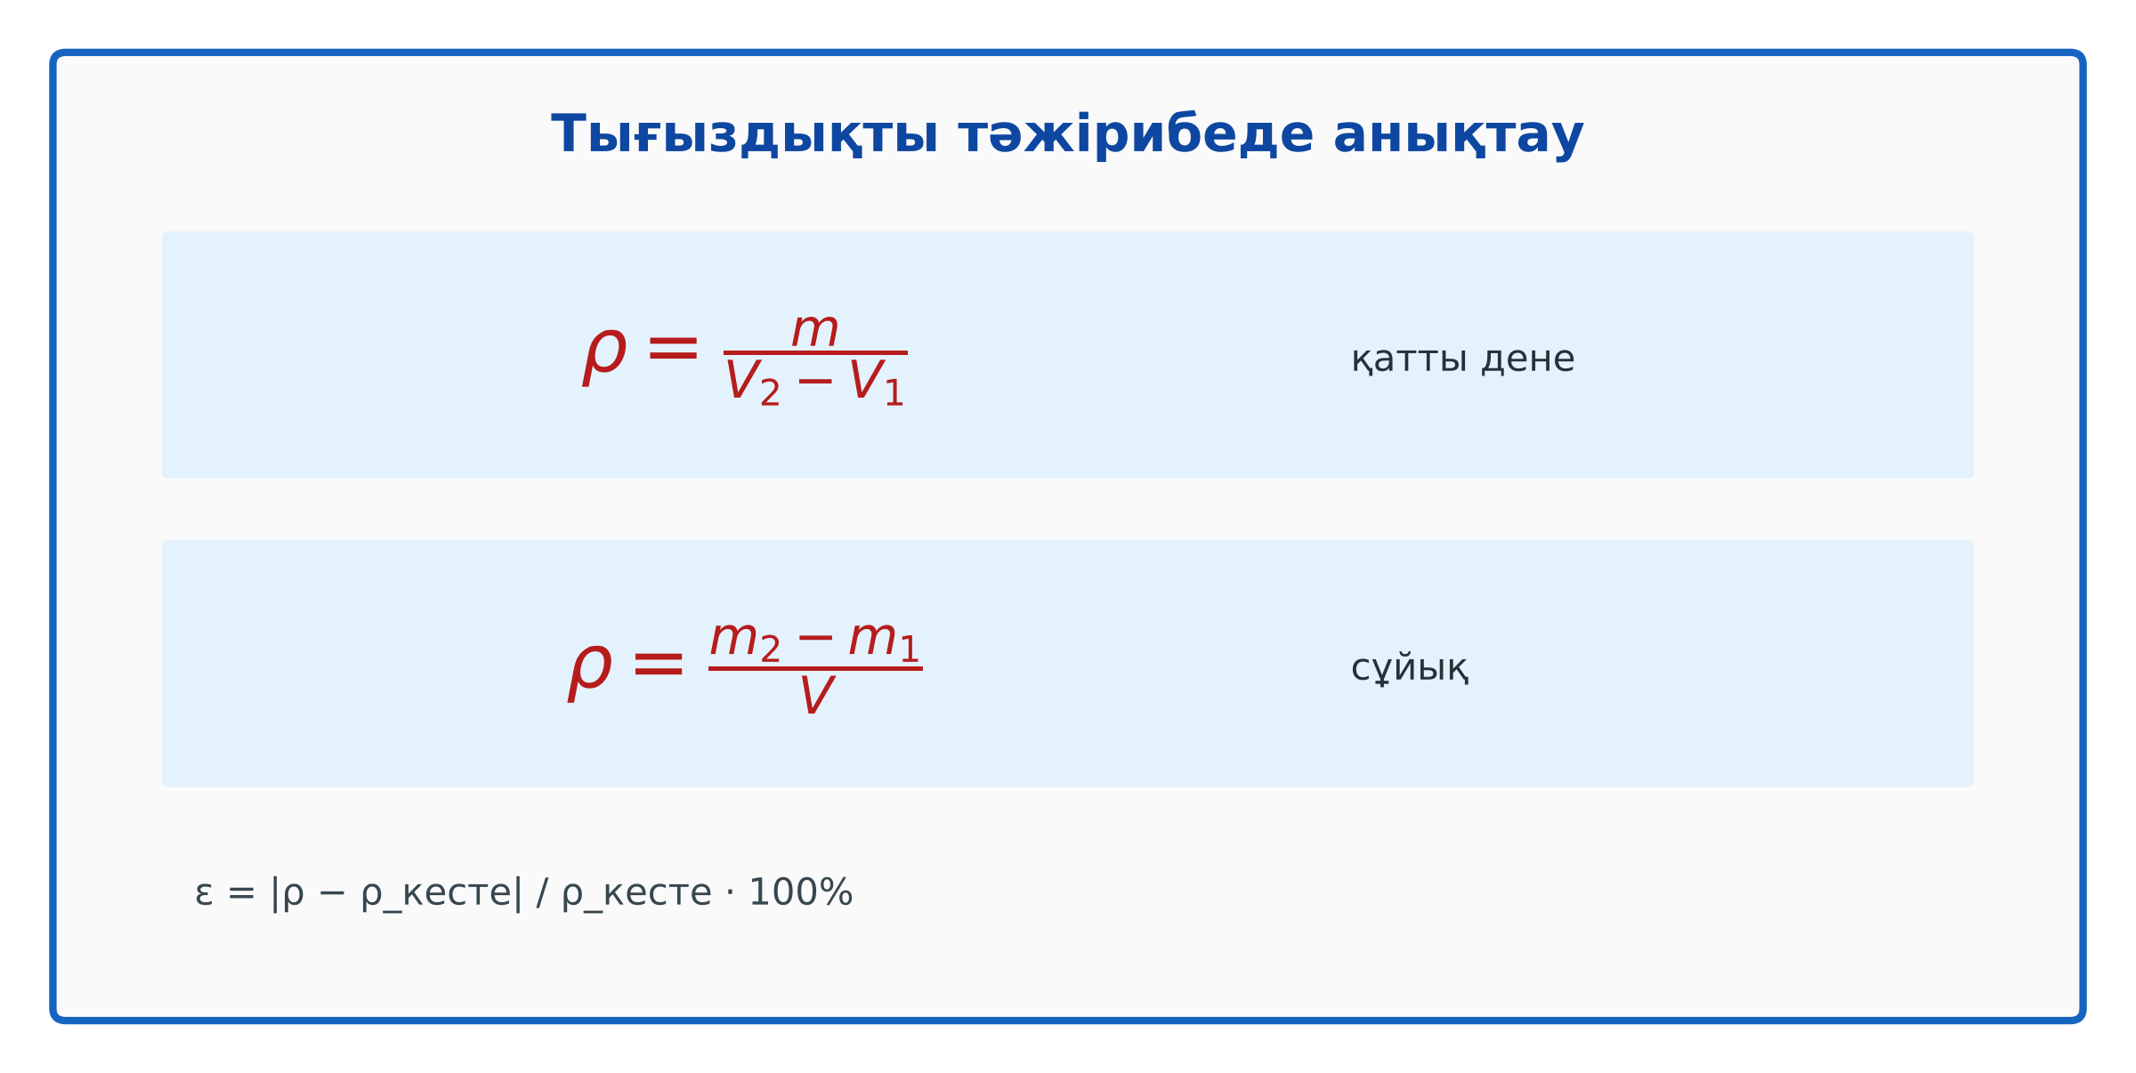
Теориялық негіз Сабақтың ортасы · 12 мин
Негізгі ұғымдар
ρ = m / V.
Қатты дене: m – таразымен, V – мензуркамен (ығыстыру әдісі).
Сұйық: бос ыдыс массасы m₁, сұйықпен m₂; m = m₂ − m₁; V – мензуркамен.
Салыстырмалы қателік: ε = |ρ_өлш − ρ_кесте| / ρ_кесте · 100%.
№3 зертханалық жұмыс. «Сұйықтар мен қатты денелердің тығыздығын анықтау»
5

Slide 6
Негізгі формулалар мен ұғымдар Сабақтың ортасы · 12 мин
Есте сақта
ρ = m / V.
1
Сұйық: бос ыдыс массасы m₁, сұйықпен m₂; m = m₂ − m₁; V – мензуркамен.
2
Салыстырмалы қателік: ε = |ρ_өлш − ρ_кесте| / ρ_кесте · 100%.
3
№3 зертханалық жұмыс. «Сұйықтар мен қатты денелердің тығыздығын анықтау»
6

Slide 7
Құрал-жабдықтар Сабақтың ортасы · 18 мин
Бізге не керек?
Электронды таразы
Мензурка
Су
Тұз ерітіндісі немесе май
Металл цилиндр
Жіп
№3 зертханалық жұмыс. «Сұйықтар мен қатты денелердің тығыздығын анықтау»
7

Slide 8
Жұмыс барысы Сабақтың ортасы · 18 мин
Қадам-қадаммен орында
1
Цилиндрдің массасын таразымен өлше.
2
Мензуркаға су құйып, V₁-ді жаз.
3
Цилиндрді жіппен суға батырып, V₂-ні жаз.
4
Бос стақанның массасын, кейін сұйық құйылған стақанның массасын өлше.
5
Сұйықтың көлемін мензуркамен өлше.
6
Тығыздықтарды есептеп, кестемен салыстыр.
№3 зертханалық жұмыс. «Сұйықтар мен қатты денелердің тығыздығын анықтау»
8

Slide 9
Өлшеу нәтижелерінің кестесі Сабақтың ортасы · 18 мин
Кестені дәптерге сыз
№ | Дене | m, кг | V₁, м³ | V₂, м³ | V, м³ | ρ, кг/м³ | ρ_кесте | ε, %
1
2
3
4
Өлшеу нәтижелерін енгізіп, есептеп, қорытынды жазыңдар.
№3 зертханалық жұмыс. «Сұйықтар мен қатты денелердің тығыздығын анықтау»
9

Slide 10

Виртуалды зертхана Сабақтың ортасы · 12 мин
PhET симуляциясы
1
Симуляцияны QR-код арқылы ашыңдар
2
Параметрлерді өзгертіп, нәтижені бақылаңдар
3
Қандай шама қалай өзгереді? Қорытындыны дәптерге жазыңдар
phet.colorado.edu/en/simulations/density
№3 зертханалық жұмыс. «Сұйықтар мен қатты денелердің тығыздығын анықтау»
10

Slide 11
Бекіту: «Эстафета» Сабақтың ортасы · 7 мин
Эстафета
Әр қатарға бір тапсырма беріледі, қатардағы оқушылар кезекпен шешімді жалғастырады; бірінші дұрыс аяқтаған қатар жеңеді.
ТАПСЫРМА
тақырыптың негізгі формулаларын «Формула – шама – бірлік – мысал» кестесіне жүйелеп, бір үлгі есепті жұппен шығарыңдар.
№3 зертханалық жұмыс. «Сұйықтар мен қатты денелердің тығыздығын анықтау»
11

Slide 12
Сергіту сәті Сабақтың ортасы · 2 мин
Сергіп алайық
«Иә – жоқ» қимылы. Дұрыс тұжырымға – қол шапалақ, қате тұжырымға – аяқ тарсылы.
№3 зертханалық жұмыс. «Сұйықтар мен қатты денелердің тығыздығын анықтау»
12

Slide 13
Нәтижені талдау: деңгейлік сұрақтар Сабақтың ортасы · 11 мин
Деңгейіңді таңда
A
B
C
A деңгейі
B деңгейі
C деңгейі
білу, түсіну
қолдану
талдау, бағалау
А деңгейін орындасаң — В деңгейіне өт!
№3 зертханалық жұмыс. «Сұйықтар мен қатты денелердің тығыздығын анықтау»
13

Slide 14
А деңгейі: білу, түсіну Сабақтың ортасы · 11 мин
A
Тығыздықты анықтау үшін қандай шамаларды өлшедің?
Жауабы
Масса және көлем.
№3 зертханалық жұмыс. «Сұйықтар мен қатты денелердің тығыздығын анықтау»
14

Slide 15
В деңгейі: қолдану Сабақтың ортасы · 11 мин
B
Есептеген тығыздығың бойынша цилиндрдің затын анықта, салыстырмалы қателікті есепте.
Жауабы
Мысалы, ρ = 2650 кг/м³ → алюминий, ε ≈ 1,9%.
№3 зертханалық жұмыс. «Сұйықтар мен қатты денелердің тығыздығын анықтау»
15

Slide 16
С деңгейі: талдау, бағалау Сабақтың ортасы · 11 мин
C
Қателіктің қандай 3 көзі бар? Нәтижені дәлірек алу үшін не өзгертер едің?
Жауабы
Таразы дәлдігі, мензурка бөлік құны, жіптің көлемі, көпіршіктер; дәлірек мензурка, бірнеше рет өлшеу.
№3 зертханалық жұмыс. «Сұйықтар мен қатты денелердің тығыздығын анықтау»
16

Slide 17

Бекіту: Socrative викторинасы Сабақтың соңы · 7 мин
Тез жауап бер
1
ρ формуласы?
m/V
2
Көлемді ығыстыру әдісімен қалай табамыз?
V₂ − V₁
3
Салыстырмалы қателік қалай есептеледі?
|Δρ|/ρ · 100%
Socrative
№3 зертханалық жұмыс. «Сұйықтар мен қатты денелердің тығыздығын анықтау»
17

Slide 18
Рефлексия Сабақтың соңы · 7 мин
«Рефлексия ағашы»
жасыл жапырақ – бәрі түсінікті; сары – біраз сұрақ бар; қызыл – қайталау керек.
9–10 балл
Өте жақсы
7–8 балл
Жақсы
5–6 балл
Қанағаттанарлық
0–4 балл
Қолдау қажет
№3 зертханалық жұмыс. «Сұйықтар мен қатты денелердің тығыздығын анықтау»
18

Slide 19
Үй тапсырмасы Сабақтың соңы
Үйде орында
A
B
C
Жұмыс есебін аяқтау.
Үйде картоптың тығыздығын анықтау.
Сүттің тығыздығы арқылы оның сапасын тексеру жолын ұсыну.
№3 зертханалық жұмыс. «Сұйықтар мен қатты денелердің тығыздығын анықтау»
19

Slide 20
Сабаққа белсенді қатысқандарыңа рахмет!
«Тура биде туған жоқ» (халық мақалы).»
—

